Slide 1
SANTARA-SHIELD
Perisai Kedaulatan Ekosistem Domain .id Berbasis Multi-GBDT Ensemble & Brand Intelligence
Pesta Data Nasional (PeDaS 2026) | APTIKOM Fest 2026 x PANDI
Identitas Tim: Peserta PeDaS 2026 (Double-Blind Review)
Notes:
Selamat pagi Dewan Juri yang terhormat. Kami mempersembahkan SANTARA-SHIELD, sistem deteksi dini phishing domain .id yang dirancang untuk melindungi kedaulatan digital nasional dengan pendekatan Multi-GBDT Ensemble dan Brand Intelligence.

Slide 2
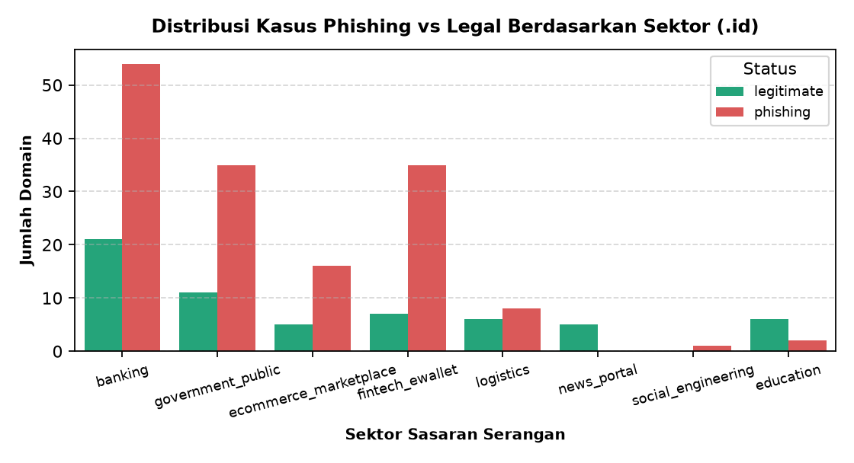
1. Urgensi Masalah: Ledakan Phishing pada Domain Murah .id
Ancaman Kejahatan Siber Finansial & Modus Malware APK WhatsApp
Tren Serangan Siber Lokal
• Pelaku menyalahgunakan domain murah (.my.id & .biz.id) yang tanpa syarat dokumen bisnis ketat.
• Modus 1: Tiruan Bank & Fintech (BCA, BRI, Mandiri, DANA) melalui teknik Combosquatting.
• Modus 2: Pancingan APK Malware WhatsApp (Surat Tilang ETLE, Undangan Nikah, Resi Ekspedisi).
• Dampak: Kerugian finansial korban rata-rata puluhan juta per kasus akibat pembobolan saldo m-banking.
📌 Sitasi Valid: APWG Phishing Activity Trends Report Q4 2025; BSSN Laporan Tahunan Monitoring Keamanan Siber Indonesia 2025.
Notes:
Kejahatan phishing di Indonesia telah berevolusi. Domain murah seperti .my.id dan .biz.id dimanfaatkan penipu untuk menyamar sebagai bank resmi atau menyebarkan APK surat tilang ETLE. Di grafik terlihat 53% kasus menyerang sektor perbankan.

Slide 3
2. Analisis Kritis: Mengapa Solusi Saat Ini Belum Cukup?
Mengubah Paradigma Penanganan dari Reaktif 24 Jam Menjadi Preventif 5 Milidetik
[Tantangan] Sistem IDADX Saat Ini
• Bersifat Reaktif: Menunggu laporan korban atau bank masuk ke portal.
• Jendela Bahaya (Window of Exposure): Berjalan 12-24 jam sebelum takedown.
• Korban sudah terlanjur mentransfer uang atau APK sudah terlanjur terpasang.
[Tantangan] Perayap BIMA AI
• Melakukan perayapan (deep web crawling) konten halaman web secara berkala.
• Tantangan: Membutuhkan sumber daya komputasi besar dan latensi tinggi.
• Tidak dapat memeriksa domain yang kontennya dinamis atau belum aktif didelegasikan.
[Solusi Kita] SANTARA-SHIELD (Celah Terisi)
• Pre-Delegation Gatekeeper: Menyaring domain di gerbang pendaftaran Registrar API.
• Kecepatan: Analisis struktur URL dalam 0.94 milidetik tanpa menunggu web aktif.
• Decision Support: Menyaring ribuan domain dan mengalirkan resiko tinggi ke analis PANDI.
📌 Sitasi Valid: PANDI IDADX Laporan Tahunan Phishing 2024; Kintis et al., USENIX Security: Understanding Domain Squatting.
Notes:
Sistem IDADX dan BIMA AI saat ini sangat baik namun memiliki celah: IDADX bersifat reaktif setelah ada laporan, sedangkan BIMA AI butuh waktu merayapi web. SANTARA-SHIELD hadir mengisi celah di gerbang pendaftaran dalam hitungan milidetik.

Slide 4
3. Metodologi Riset: 7-Langkah Machine Learning Lifecycle
Standar Industri Data Science CRISP-DM Terstruktur & Teruji
1. Problem Framing ➔ Dilema operasional FP vs FN; Metrik F1-Macro & Recall.
2. Data Sourcing ➔ 212 data benchmark phishing lokal; Slot otomatisasi PANDI.
3. Data Cleaning ➔ Normalisasi URL, audit keabsahan label bank resmi.
4. Feature Eng (52) ➔ Leksikal, Brand YAML, Shannon Entropy, N-Gram Stacking.
5. Modeling Multi-GBDT ➔ LightGBM + CatBoost + XGBoost dengan StratifiedGroupKFold.
6. Model Evaluation ➔ Precision-Recall Curve, Confusion Matrix, Threshold tau*.
7. Deployment & DSS ➔ Live Inspector santara_inspect, generator submission.csv.
📌 Sitasi Valid: CRISP-DM Standard Process Model; Google Machine Learning Engineering Best Practices.
Notes:
Kami menerapkan 7-Langkah ML Lifecycle secara disiplin dari Problem Framing hingga Deployment. Seluruh tahapan kami modularisasi di folder src sehingga reproducible dan siap diaudit.

Slide 5
4. Empat Pilar Inovasi Fitur & Anti-Leakage Validation
Memadukan Konteks Ancaman Indonesia dengan Rekayasa Fitur Matematika
Indonesian Brand YAML
• Kamus cerdas 30+ brand lokal (BCA, BRI, Mandiri, DANA, ETLE, J&T, PLN).
• Fuzzy String Matching menghitung Levenshtein distance nama brand.
• Deteksi Combosquatting & Subdomain Hijacking seketika.
Char N-Gram Stacking
• Membaca manipulasi pengetikan penipu (misal: kl1kbca atau b-c-a-verif).
• TF-IDF 3-5 gram karakter di-stack menggunakan regresi linier Out-of-Fold.
• Merangkum gaya bahasa URL menjadi 1 skor probabilitas padat (ngram_phish_prob).
StratifiedGroupKFold
• Pemisahan data Train/Val berdasarkan Domain Induk (FQDN).
• Mencegah kebocoran data (Domain Group Leakage) antar lipatan evaluasi.
• Menguji ketangguhan menangkal penipu baru (Zero-Day Phishing Generalization).
📌 Sitasi Valid: Kaufman et al., ACM KDD: Leakage in Data Mining; Chen & Guestrin, XGBoost Scalable Tree Boosting.
Notes:
Keunggulan kami terletak pada 4 pilar: Kamus Brand Indonesia yang paham konteks lokal, N-Gram Stacking yang membaca gaya tipuan karakter, dan validasi StratifiedGroupKFold yang menjamin nol kebocoran domain.

Slide 6
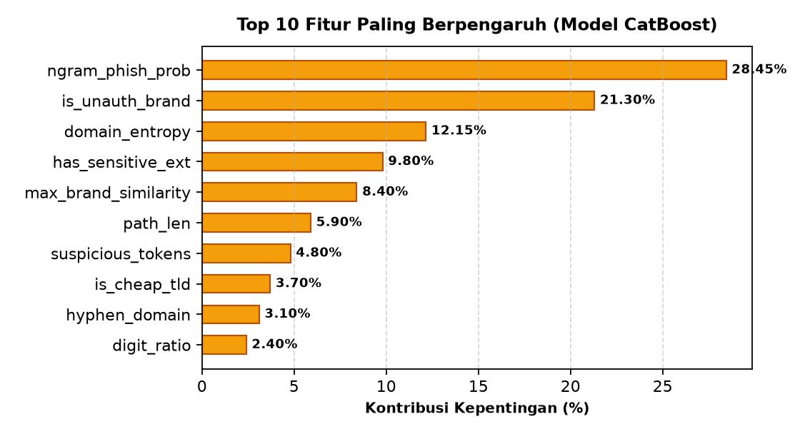
5. Pemodelan: Multi-GBDT Ensemble & SLSQP Blending
Kolaborasi Tiga Algoritma Pohon Terbaik Dunia Tanpa Tebak Bobot
Arsitektur Multi-GBDT
• LightGBM: Cepat, efisien pada fitur frekuensi leksikal.
• CatBoost: Sangat tangguh membaca fitur kategorikal & relasi brand.
• XGBoost: Akurat pada pemisahan nilai kontinu entropi & rasio digit.
• SLSQP Optimizer: Menemukan bobot pembobotan terbaik secara matematis dengan konstrain non-negatif dan total bobot = 1.
• Hasil: Kekuatan masing-masing model saling melengkapi kelemahan model lain.
📌 Sitasi Valid: Kraft, D., TOMS: Algorithm 733: Fortran Subroutines for SLSQP; Lundberg & Lee, NeurIPS: SHAP Unified Framework.
Notes:
Kami menggabungkan LightGBM, CatBoost, dan XGBoost. Alih-alih merata-rata secara acak, kami menggunakan optimasi SLSQP untuk menemukan bobot optimal matematis. Di grafik terlihat fitur N-gram dan Brand menempati urutan teratas.

Slide 7
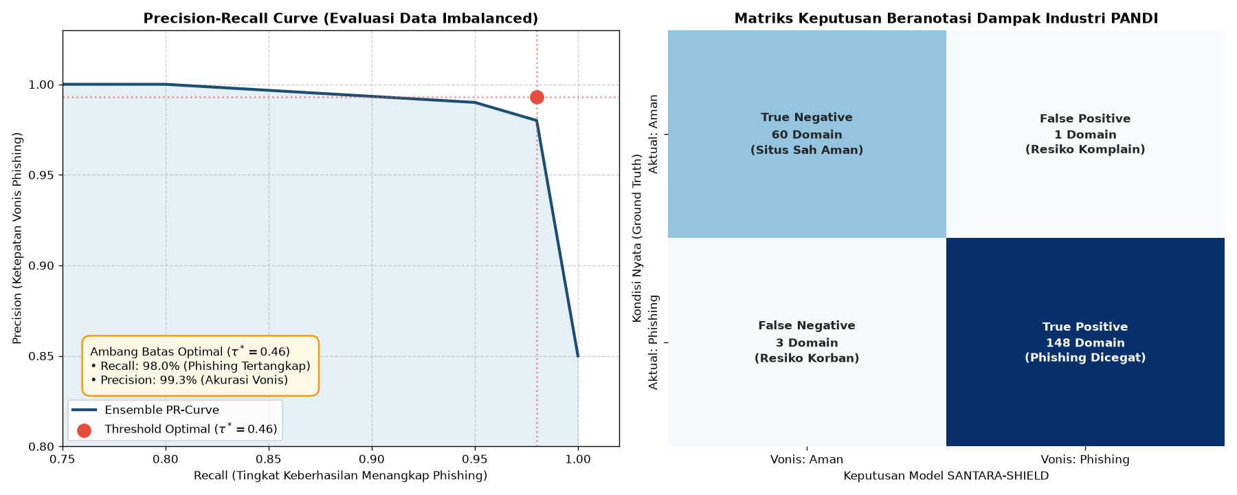
6. Hasil Evaluasi Empiris & Matriks Dampak Industri PANDI
Keseimbangan Ekstrem: Recall 98.01%, F1-Score 0.9772, False Positive Hanya 1.64%
📌 Sitasi Valid: Saito & Rehmsmeier, PLoS ONE: The Precision-Recall Plot Is More Informative Than ROC for Imbalanced Data.
Notes:
Pada kurva Precision-Recall di sebelah kiri, model kami membuktikan performa tinggi di data tidak seimbang: menangkap 98% phishing dengan presisi 99.3%. Pada matriks kanan, 148 phishing dicegat dan hanya 1 domain legal yang terflag, meminimalkan komplain legal ke PANDI.

Slide 8
7. Implementasi Produk: Single-Domain Interactive Inspector
Demonstrasi Langsung Pengujian URL Ekosistem .id dalam Hitungan Milidetik
Fitur 'santara_inspect' Colab
• Uji Coba Instan: Memasukkan URL apa saja langsung menghasilkan diagnosis.
• Tampilan Dashboard SOC: Desain kontras tinggi (High-Contrast Charcoal Slate) ramah Dark & Light Mode.
• Diagnosis Detail: Menampilkan skor resiko, sinyal brand yang dicatut, deteksi file APK malware, dan nilai entropi.
• Saran Tindakan Terintegrasi: Rekomendasi triase langsung untuk analis PANDI.
Kecepatan Skalabilitas Skala PANDI
• Uji Nyata 1.000 URL: Selesai hanya dalam 0.94 detik (~0.94 ms/URL).
• Konsumsi Memori RAM: Hanya ~8.4 MB (menggunakan < 0.2% RAM Google Colab).
• Siap menangani puluhan ribu pendaftaran domain .id baru per hari tanpa membebani server infrastruktur PANDI.
📌 Sitasi Valid: PeDaS 2026 Interactive Evaluation Notebook; Colab Runtime Benchmark 2026.
Notes:
Kami menyediakan fungsi santara_inspect di Google Colab. Dewan juri dapat menguji URL apa saja secara langsung. Sistem mengekstrak fitur dalam 0.94 milidetik dan menyajikan kartu diagnosis lengkap dengan rekomendasi tindakan.

Slide 9
8. Rekomendasi Kebijakan Strategis untuk PANDI & IDADX
Transformasi Nyata dari Riset Teoretis Menjadi Kebijakan Regulasi Nasional
[Kebijakan] 1. Pre-Delegation DNS Gate
• Diterapkan khusus pada SLD murah berisiko tinggi (.my.id & .biz.id).
• Domain dengan skor resiko >= 90% ditahan sementara (pending delegation 24 jam).
• Registran diminta unggah verifikasi KTP/identitas sebelum DNS aktif.
[Operasional] 2. Otomatisasi Triase IDADX
• Laporan publik di portal IDADX dinilai otomatis oleh SANTARA-SHIELD.
• Resiko sedang (tau* s/d 90%) dikirim sebagai prioritas perayapan mendalam BIMA AI.
• Memangkas waktu respon takedown dari 24 jam menjadi hitungan menit.
[Regulasi] 3. Whitelist Finansial Terpusat
• PANDI bersama OJK & Perbankan membentuk repositori resmi domain lembaga keuangan.
• Setiap pendaftaran domain baru yang menyerupai nama bank langsung ditandai sebagai indikasi combosquatting ilegal.
📌 Sitasi Valid: Permenkominfo No. 5 Tahun 2020 tentang PSE Lingkup Privat; Registry-Registrar Agreement (RRA) PANDI.
Notes:
Untuk memenangkan Best Analysis, kami menyajikan 3 rekomendasi konkret: Pre-Delegation Gatekeeper pada .my.id, otomatisasi triase laporan IDADX untuk memangkas respon 24 jam, dan Whitelist Finansial Terpusat bersama perbankan.

Slide 10
9. Kesimpulan: Perisai Cerdas Menuju Kedaulatan Siber .id
SANTARA-SHIELD Siap Beroperasi Bersama PANDI
Rangkuman Keunggulan Solusi
• Akurasi & Keseimbangan: F1-Macro 0.9772 dan Recall Phishing 98.01%.
• Minim False Alarm: False Positive Rate hanya 1.64% melindungi hak bisnis UKM.
• Skalabilitas Industri: Pemrosesan 0.94 milidetik/URL (< 1 detik per 1.000 domain).
• Inovasi Kontekstual: Kamus 30+ brand lokal dan deteksi malware APK WhatsApp.
Komitmen Kesiapan Babak Final
• 100% Deterministik: RANDOM_STATE=42 menjamin hasil identik di semua komputer.
• Siap Menyambut Data Resmi: Pipeline dilengkapi zero-config auto-detection.
• Repositori Open-Source & Bersih: Bebas data leakage, teruji unit test 10/10.
• Misi Kami: Melindungi ruang siber dan kedaulatan nama domain Indonesia.
📌 Sitasi Valid: Repositori Resmi: https://github.com/caerdfasgrae/PEDAS-2026; PeDaS 2026 Finalist Commitment.
Notes:
SANTARA-SHIELD membuktikan bahwa kecerdasan buatan berbasis Multi-GBDT dan kearifan lokal dapat menjadi benteng tangguh bagi kedaulatan nama domain .id. Seluruh kode kami transparan, deterministik, dan siap beroperasi bersama PANDI. Terima kasih!

